Slide 1
Machine Learning HW0
TAs
ntu.mlta@gmail.com

Slide 2
Outline
加簽規則
作業說明
GitHub設定

Slide 3
加簽規則
欲加簽者需在明天中午12:00前完成HW0，依照指定方式繳交，未完成者無法加簽。
助教批改完之後會寄授權碼至同學學校信箱
收信時會收到一份文件及全部授權碼的照片，每張授權碼都有編號，請在文件中確認自己學號對應的編號，並依照該編號找到對應的授權碼並至選課系統加簽。

Slide 4
HW0
HW0希望確保同學們能夠執行機器學習所需的一些基本操作。
往後的作業會用GitHub繳交，每位同學要有GitHub帳號並將repository設為private。
請依照規定格式繳交，若是格式不符視同錯誤，請不要來跟助教爭論。
Q1及Q2皆可自由使用現成套件
助教批改環境：Linux
資料位置：http://ppt.cc/n7gs4

Slide 5
Q1 矩陣運算
matrixA.txt , shape(1,50)
matrixB.txt , shape(50,10)
input 矩陣size不固定 !
1. 讀取.txt中的矩陣
2. 進行矩陣乘法 - matrixA * matrixB
3. 將得到的矩陣數值，由小到大排序後輸出至ans_one.txt (輸出格式參考下頁)
建議使用套件：python_numpy

Slide 6
Q1 矩陣運算
1. input矩陣Size是不固定的。
2. input矩陣Size不會超過100*100。 (不會在這個地方為難大家請放心)
3. 若相乘結果不是一維,做法也是相同, 請將相乘後得到矩陣中所有數字由小到大排列輸出。
4. input矩陣內數字皆為整數，所以答案中輸出整數即可。

Slide 7

Q1 矩陣運算 - 輸出範例
一行一個數值，每行開頭即是數值，不要有任何的空格。 請遵守格式，任何其他的格式都算錯誤。 最後一行換不換行都算正確。

Slide 8



Q2
讀取lena.png與lena_modified.png
使用後者異於前者的部分產生相同格式的新圖檔(ans_two.png)。
Input 1
Input 2
Output
(0,0,0,0) in RGBA

Slide 9
繳交格式
./Q1.sh matrixA.txt matrixB.txt
輸出檔名: ans_one.txt
./Q2.sh lena.png lena_modified.png
輸出檔名: ans_two.png
將這兩個script以及你的程式放在ML2017/hw0/底下 ML2017是助教改作業的repository，hw0是本次作業的資料夾名稱，請大家將作業放在正確的地方，沒放正確是不會被批改的，位置如下：
ML2017/hw0/Q1.sh ML2017/hw0/Q2.sh
填Git Repo URL表單: https://goo.gl/forms/XtzWWLoENzhk9FSi2

Slide 10
GitHub

Slide 11
開設GitHub帳號
GitHub: https://github.com/ 使用學校信箱開帳號
學校信箱可免費使用private功能
可綁定多個信箱
申請學生版的附加功能
網址: https://education.github.com/
點選 Request a discount
輸入資料，靜候佳音

Slide 12
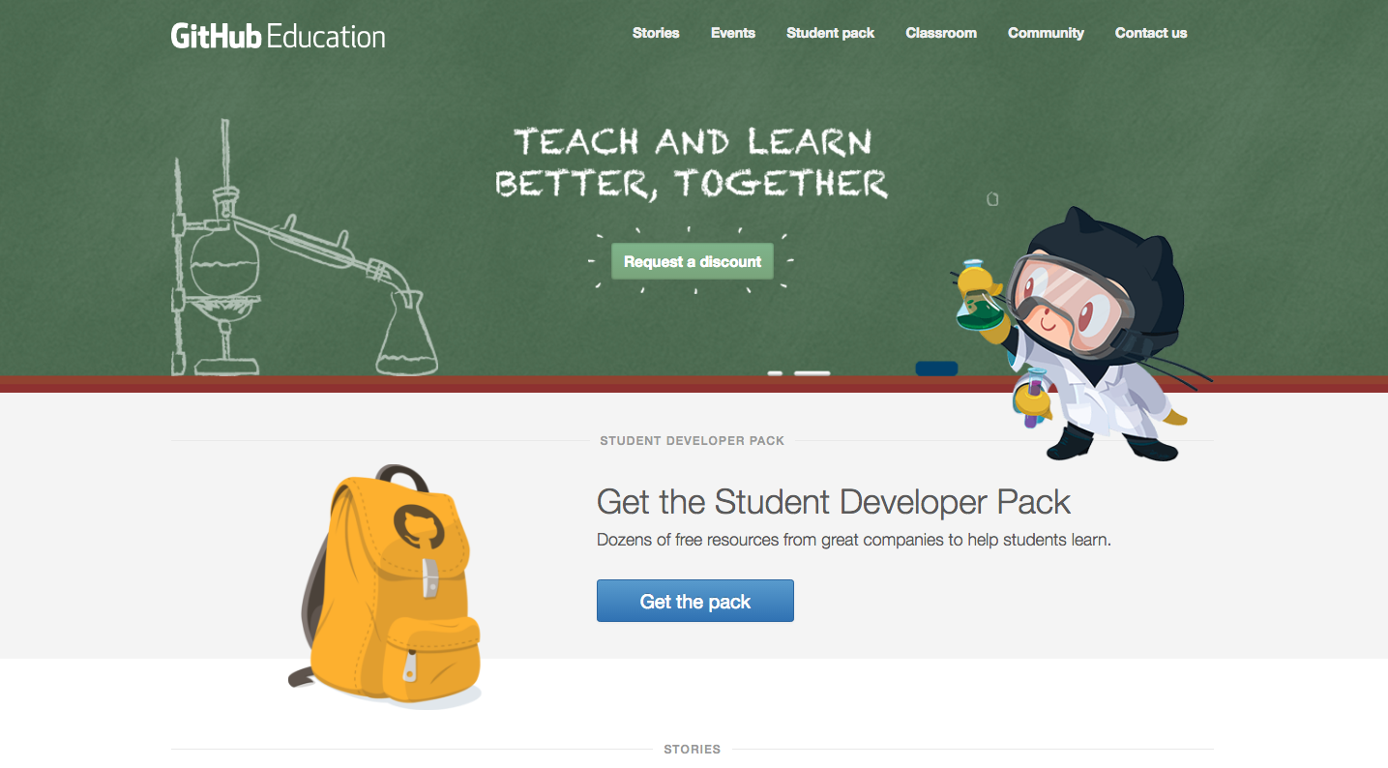
step 1.進入網址

Slide 13
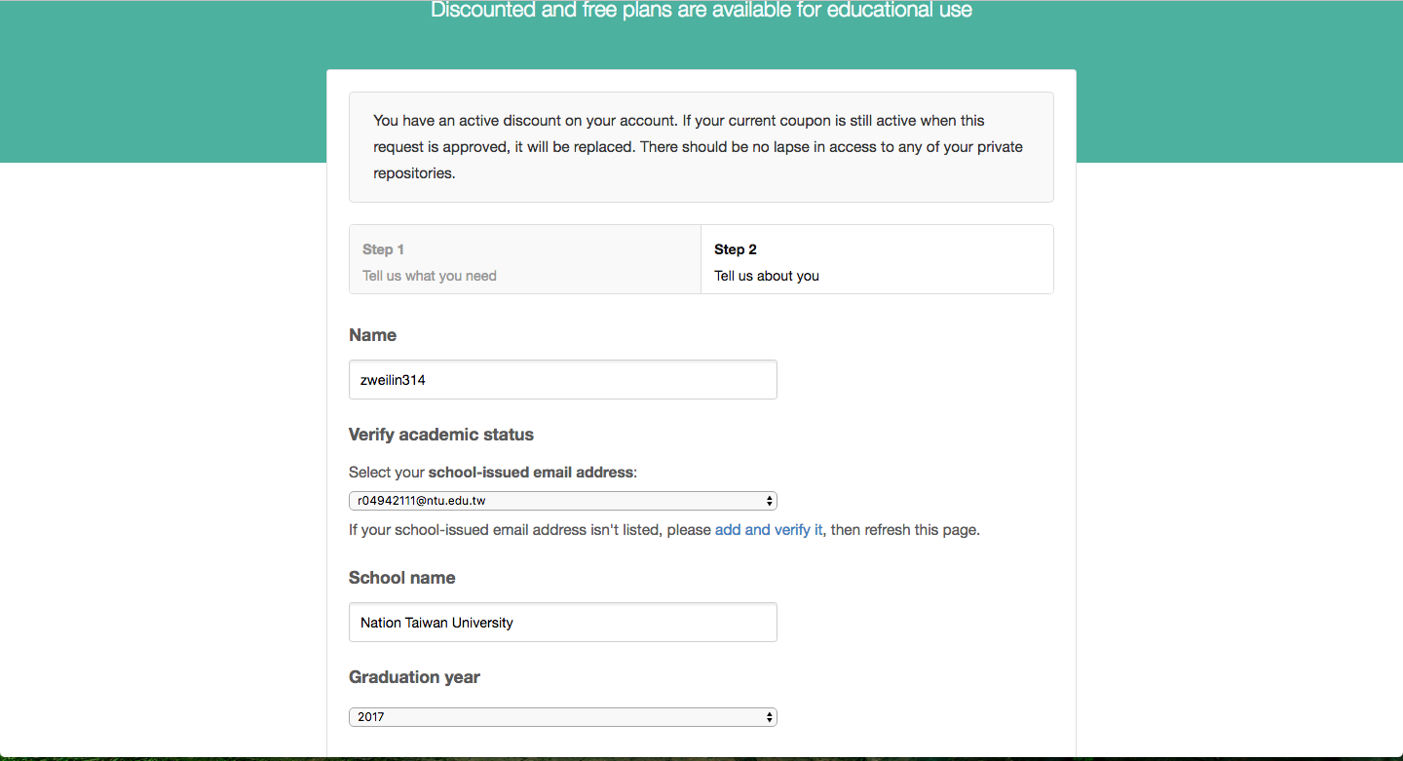
step 2.填入資料

Slide 14
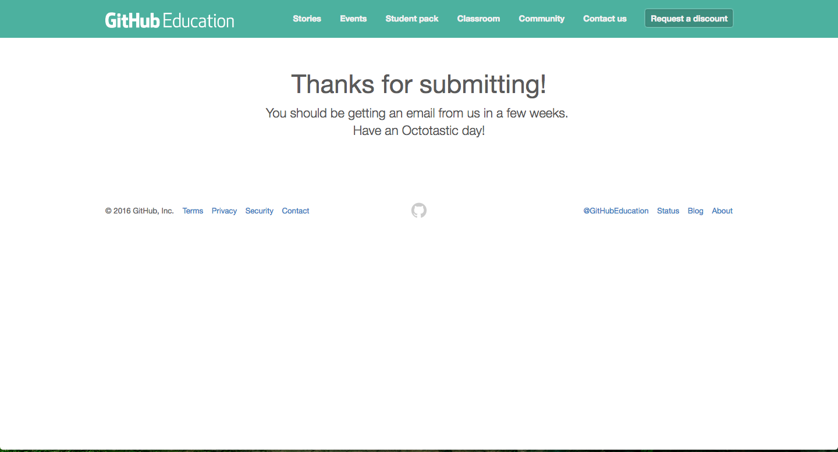
step 3.靜候佳音

Slide 15
作業繳交
New repository
請將名稱取為 ML2017
往後所有的作業程式都會在這個路徑下被批改
權限請設為private
將助教帳號加入存取權
名稱: ntumlta

Slide 16
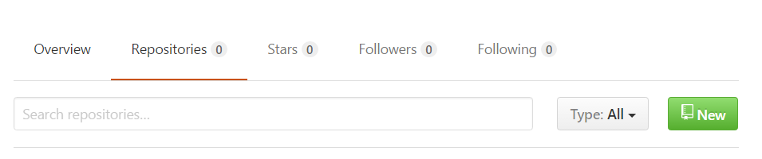
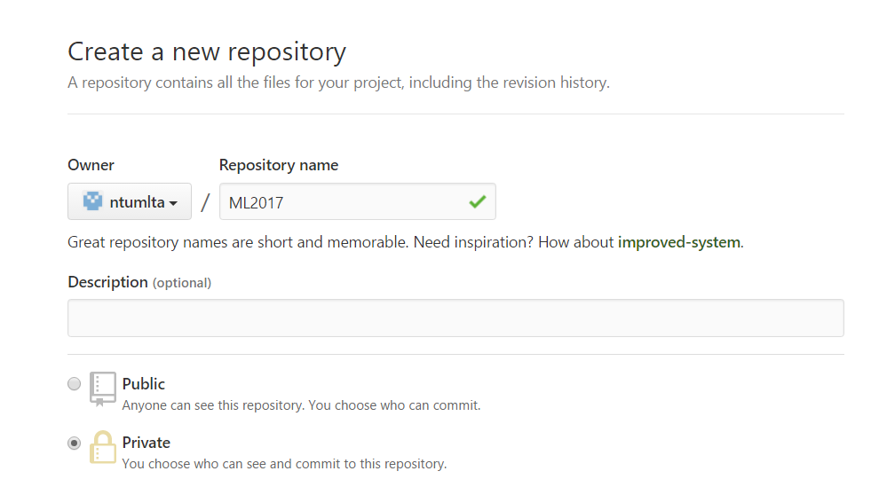
Create New Repository

Slide 17
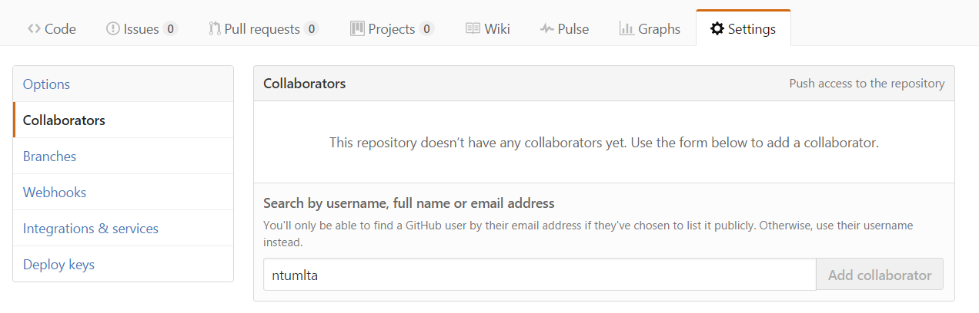
Add TA account to Collaborators
授權示範圖

Slide 18
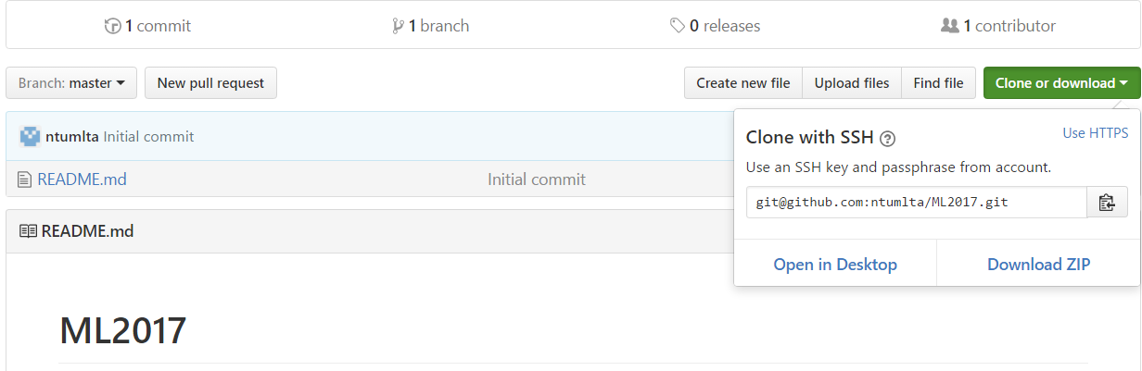
Get Your Git Repo URL
填Git Repo URL表單: https://goo.gl/forms/XtzWWLoENzhk9FSi2

Slide 19
GitHub
你的GitHub帳號
Open your terminal.
$git clone git repo url
$cd ML2017
$mkdir hw0
…
…
git clone repository
將整個repository clone到本機之後即可編輯。
mkdir, vim, etc

Slide 20
GitHub
你的GitHub帳號
$git add xxx.py ( 請確保所有作業所需檔案 都被成功加入repository (Q1.sh, Q2.sh, Q1.py Q2.py...)
$git commit
$git push
在GitHub網頁上確認master是否已更新
更多：https://goo.gl/NRRCLm
git add file.py
git commit
git push
編輯完之後，更新GitHub上的版本。

Slide 21
Q&A
ntu.mlta@gmail.com

Slide 22
Windows系統怎麼辦
安裝Linux virtual box
優：用起來跟Linux一樣，有問題可以詢問助教
劣：花一點時間安裝

Slide 23
該使用什麼程式語言
限定使用python, C , C++
建議大家使用Python，處理檔案方便，助教的範例也是使用Python。
python2 or 3都可以

Slide 24
b如何讀圖
Python有許多現成的工具可以讀圖，ex: PIL
from PIL import Image
參考資料: https://goo.gl/Lvvxh1

